Slide 1

Les tutoriels de la FFBA
Les REBUTS avec et sans fournisseur

Slide 2

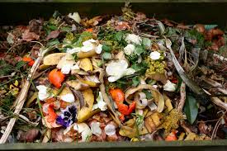
Produit frais avec DLUO dépassée Mise au rebut avec fournisseur
c’est quoi un rebut ?
Fruits et légumes impropres a la consommation Mise au rebut sans fournisseur

Slide 3
Les objectifs de ce tutoriel
Objectifs
Savoir Réaliser des mouvements de rebut , avec et sans fournisseur
Pré-requis
Maitriser l’utilisation du poste atelier ou de putty
Savoir choisir les bons codes motifs de rebut
Maitriser la notion de fournisseur

Slide 4
Plan de la cession
Mise au rebut avec fournisseur
Mise au rebut sans fournisseur
Comment modifier un mouvement de rebut

Slide 5
1ere partie
Mise au rebut avec fournisseur

Slide 6
2eme partie Mise au rebut sans fournisseur

Slide 7
3eme partie
Modifier un mouvement de rebut

Slide 8
Merci de votre attention
Vos contacts :
ffba.formation-informatique@banquealimentaire.org support-informatique@banquealimentaire.org

